Slide 1
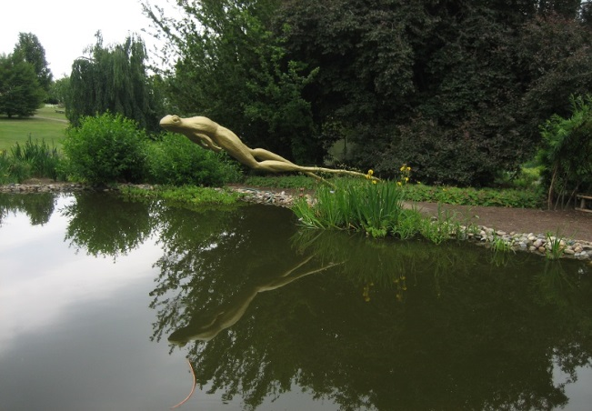
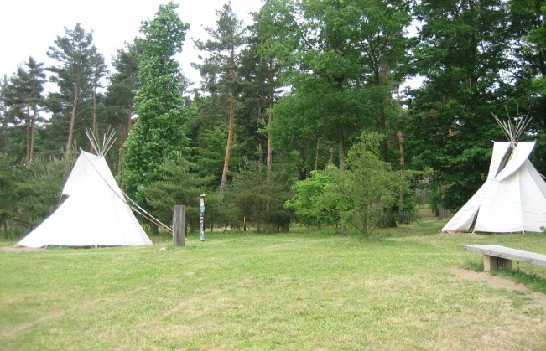
Botanická Zahrada Troja
Botanická zahrada Praha je příspěvkovou organizací Magistrátu hlavního města Prahy. Rozkládá se na pravém břehu Vltavy, na území tvořeném vltavskou terasou a svahy trojské kotliny. Svou činnost zahájila v roce 1969, a řadí se tak mezi nejmladší botanické zahrady České republiky. V zahradě se nachází tropický skleník vybavený nejmodernějšími technologiemi, historická vinice sv. Kláry i meditační Japonská zahrada, celkově téměř 30 ha upravených expozičních ploch. Postupně se realizují nové expozice, zařízení pro pěstování rostlin a vědeckou práci spojenou s činností zahrady.
V botanické zahradě je asi 22 tisíc druhů rostlin.
Koniklec je symbolem botanické zahrady
Rozvrh:
8.6.2015 : Venkovní expozice
9.6.2015 : Skleník Fata Morgana
10.-11.6.2015 : Zpracování

Slide 2
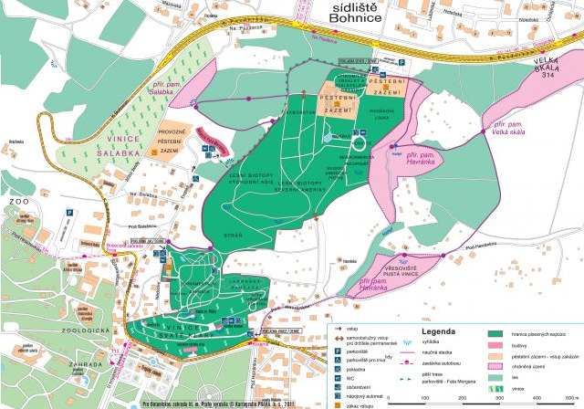

Slide 3
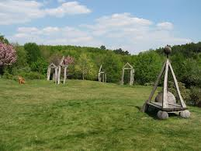
Venkovní Expozice:
Slavnostně otevřena v roce 1992.
1997 slavnostně otevřena Japonská zahrada.
Tvoří ji jak tradičně pojatá meditativní část, tak část sbírková s rostlinami pocházejícími ze sběrů v oblasti Japonska a Číny. Každoročně se zde koná oblíbená výstava bonsají.
Duben 2004 přidružena památkově chráněná Vinice sv. Kláry.
2011 samostatné části propojeny v jeden celek. Vznik jednotné expozice na ploše téměř 25 hektarů, která je návštěvníkům přístupná celoročně.
V současnosti se i nadále pracuje na tvorbě nových expozic a rozvoji těch stávajících.
Návštěvníkům jsou k dispozici pítka a množství lavic, kde si mohou během procházky expozicemi odpočinout. Jsou doplňovány i různé dekorační a informační prvky, které mají za cíl návštěvu zahrady zpříjemnit a přiblížit ji více také hendikepovaným návštěvníkům.
Koncepce zahrady přináší nejen poznání, ale i relaxaci, estetické uspokojení a prostor, kam je možné se v dnešní hektické době uchýlit do klidu.

Slide 4
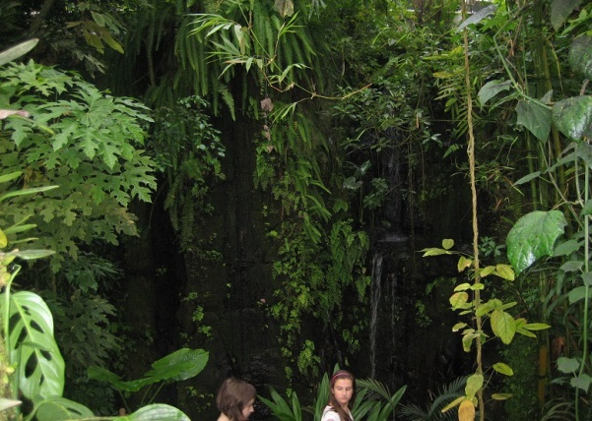
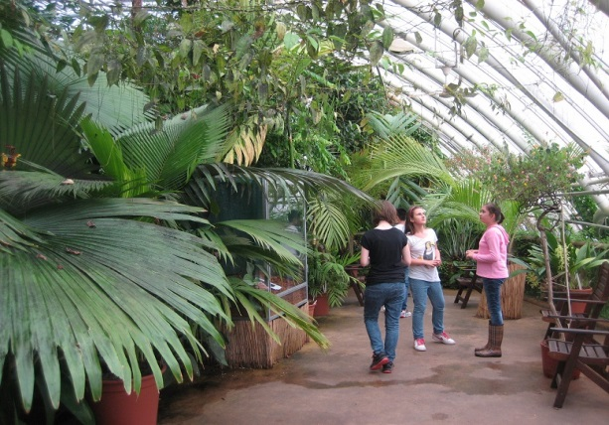
Skleník Fata Morgana:
Nachází se mimo areál venkovních expozic , na prosluněném jižním svahu trojské stráně. Moderní stavba s esovitým půdorysem je zapuštěna do skalnatého terénu. Přirozeně členitého povrchu je zde využito k terasovité výsadbě rostlin. Vzniká tak pozoruhodná expoziční plocha o rozloze cca 1750 metrů čtverečních, která svým originálním řešením činí z Faty Morgany evropský unikát.
Je rozdělen do tří samostatných částí s rozdílnou teplotou a vlhkostí vzduchu, v nichž se návštěvník postupně seznamuje s rostlinstvem tropického a i subtropického pásma.
Délka skleníku 130 m
Šířka skleníku 17 m
By Karolina 7.B

Slide 5
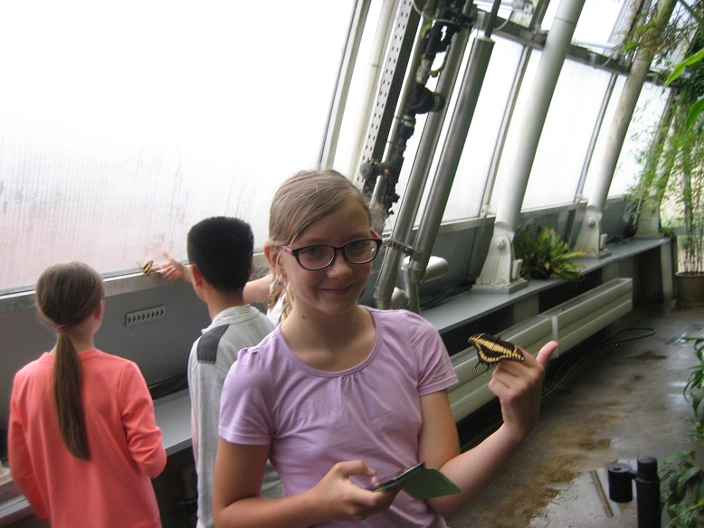
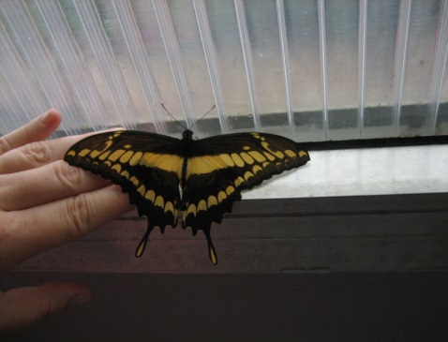
Úvodní část je věnována suchomilné vegetaci suchých tropů a subtropů. Návštěvníka nejprve uvítá suchý australský buš a ukázka vzácné flóry z ostrova Madagaskar. Dále se seznámí s suchomilnou vegetací jižního Mexika a několika oblastí Afriky.
Prostřední a současně největší část skleníku představuje nížinný deštný les vlhkých tropů. Největší část tropického lesa je tvořena rostlinným společenstvem Jižní Ameriky a vybraných středoamerických lokalit, další části jsou vyhrazeny flóře Austrálie a Oceánie, Afriky a Madagaskaru, Vietnamu, Sundských ostrovů a Filipín. Návštěvník se může potěšit pozorováním života v tropických jezerech, nebo se může na chvíli pozastavit na vyhlídkové terase a za zvuku blízkého vodopádu vstřebávat atmosféru pralesa.
Poslední, chlazená část skleníku přibližuje drsné prostředí vysokých hor. Zastoupeny jsou zde rostliny amerických And, horských oblastí pevninské i ostrovní Asie a subtropické jižní Afriky. Centrální část expozice je věnována vzácné vegetaci stolových hor Venezuely.

Slide 6
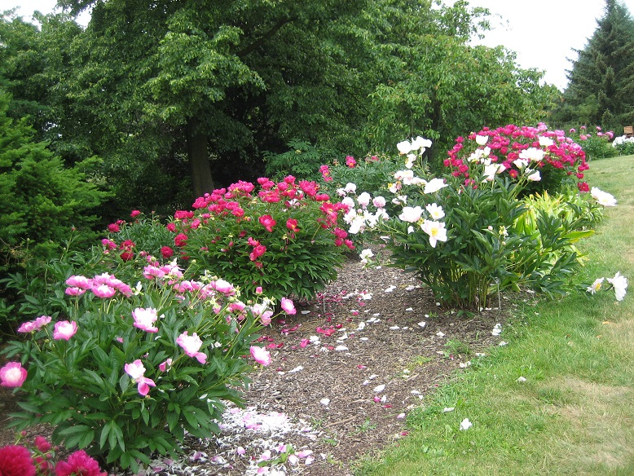
Historie:
Pražská botanická zahrada byla zřízena v roce 1968, oficiálně začala existovat k 1.lednu 1969.
Až do roku 1992 nebyla zahrada nikdy celoročně otevřena pro veřejnost.
Soutěž na projekt tropického skleníku byla vyhlášena na jaře 1995. Jejím vítězem se stal architekt Zdeněk Deyl. Stavba skleníku Fata Morgana se protáhla. Pro veřejnost se úplně otevřel v červnu 2004.
V roce 1995 byla botanické zahradě do správy svěřena památkově chráněná vinice sv. Kláry. Od roku 2005 je vinice zpřístupněna celoročně.
Rok 2011 byl pro botanickou zahradu rokem přelomovým. K 1.dubnu sloučila roztříštěné venkovní expozice (nazývané: Areál Jih, Areál Sever a Zdarma přístupné expozice) v jeden celek. Venkovní expozice Botanické zahrady se tedy od dubna 2011 rozkládají na ploše téměř 30 hektarů a jsou přístupné celoročně.
Expoziční celky:
Kromě návštěvníky hojně navštěvované Ornamentální zahrady (1992) a Japonské zahrady (1997) byly zpřístupněny tyto expoziční celky:
Stráň (charakter stepi)
Pivoňková louka
Stínomilné trvalky a Stálezelené dřeviny
Severoamerická polopušť-svět sukulentů a kaktusů
Mokřad a jezero-výskyt žab čolků
Lesní biotopy východní Asie
Lesní biotopy Severni Ameriky-dřeviny

Slide 7
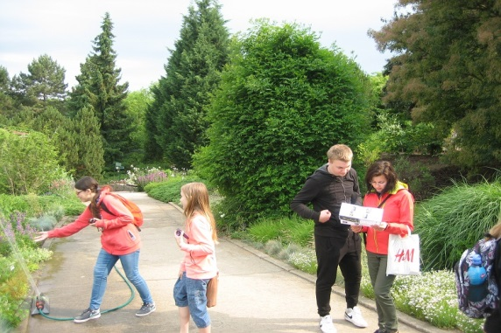
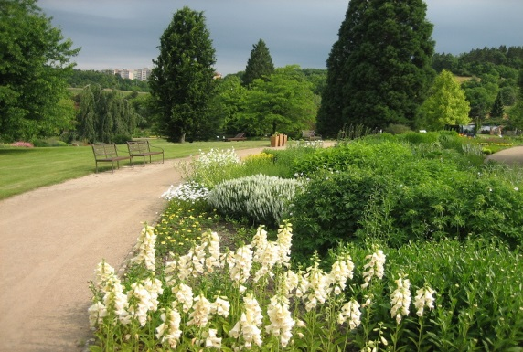
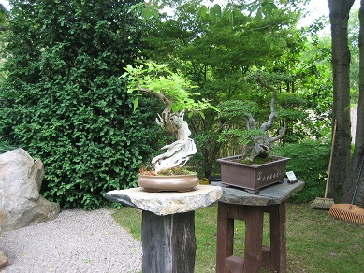
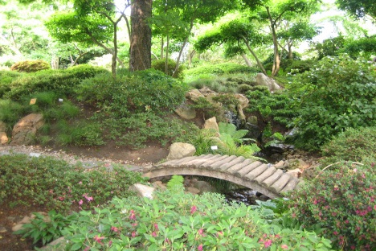
Ornamentální zahrada:
Tato část patří k nejstarším v botanické zahradě.
Byla zpřístupněna v roce 1992 a stala se srdcem všeho dění.
Jsou zde:
Dřeviny (sekvojovec obrovský)
Trvalky, okrasné trávy
Léčivé rostliny
Skalničkový skleník
Japonská zahrada:
Byla otevřena v roce 1997.
Je tvořena ze dvou částí.
První přestavuje horskou krajinu s chýší a jezírkem.
Ve druhé části jsou shromažďovány rostliny z Číny a Japonska.
Základními prvky zahrady jsou voda, kámen a rostliny.
Konají se zde výstavy bonsají.
Plány, výstavba
Cílem je vybudovat zde do roku 2017 moderní botanickou zahradu na úrovni evropských a světových standardů.
Podle plánu je připravována výstavba v blízkosti skleníku Fata Morgana, výstavba nového skleníku pro cibuloviny a masožravé rostliny a také výstavba administrativní budovy.

Slide 8
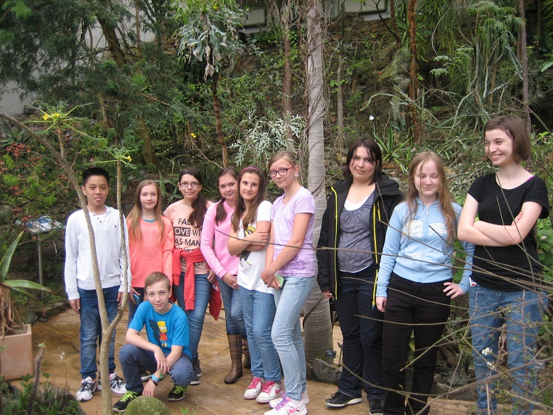
Zúčastnili se:
Mgr. Kateřina Štěpánová
Mgr. Jana Charvátová
Pastorková Nikol
Tupeci Isabella
Dvorská Nela
Nguyen Thanh Danh
Šestněva Aneta
Soukalová Markéta
Teplá Kateřina
Kadlecová Ivana
Foltýnová Kateřina
Šlehofer Jan
Procházka Jiří
Protovchanskiy Vladislav - nezúčastnil

Slide 9
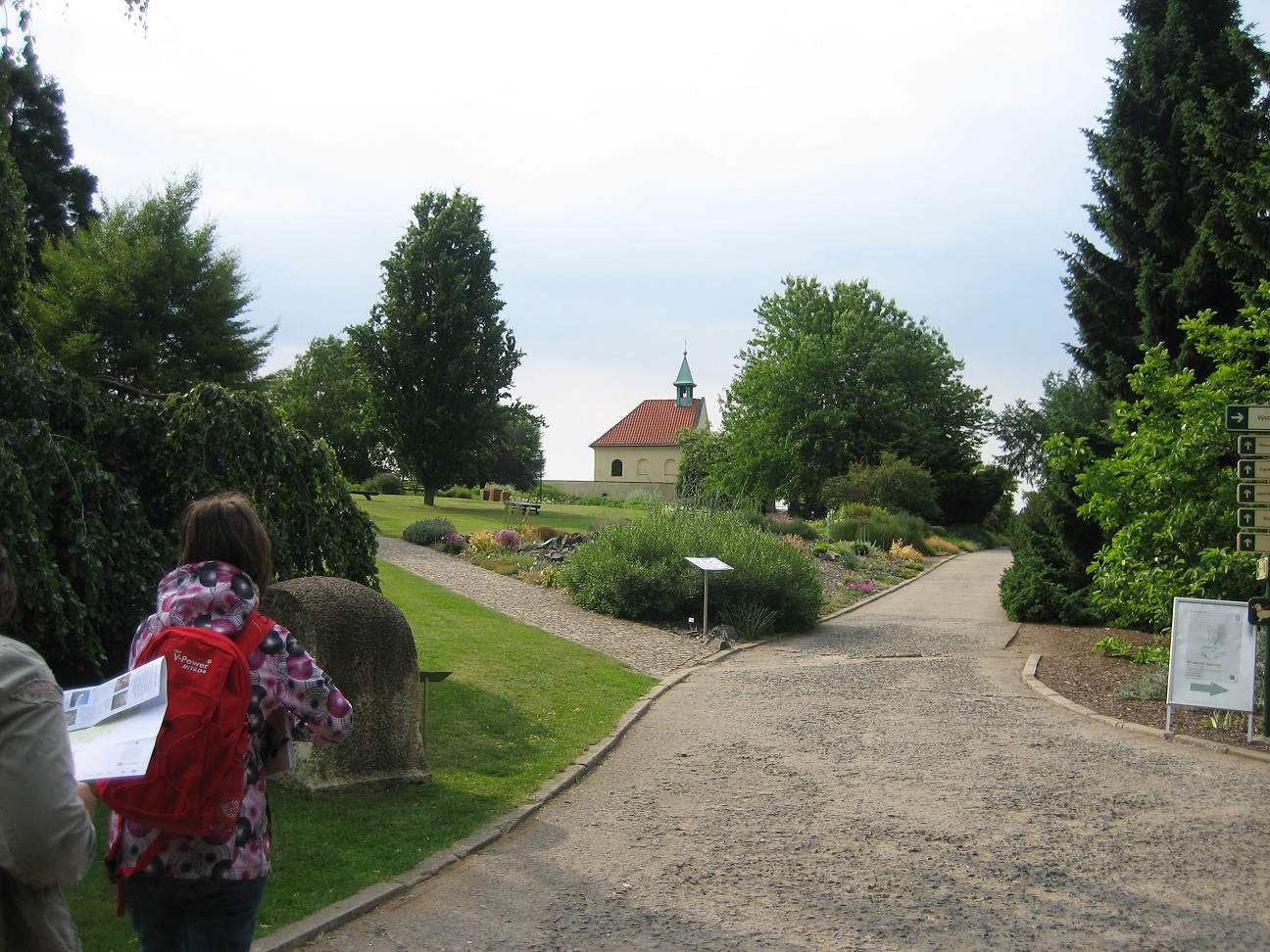

Slide 10
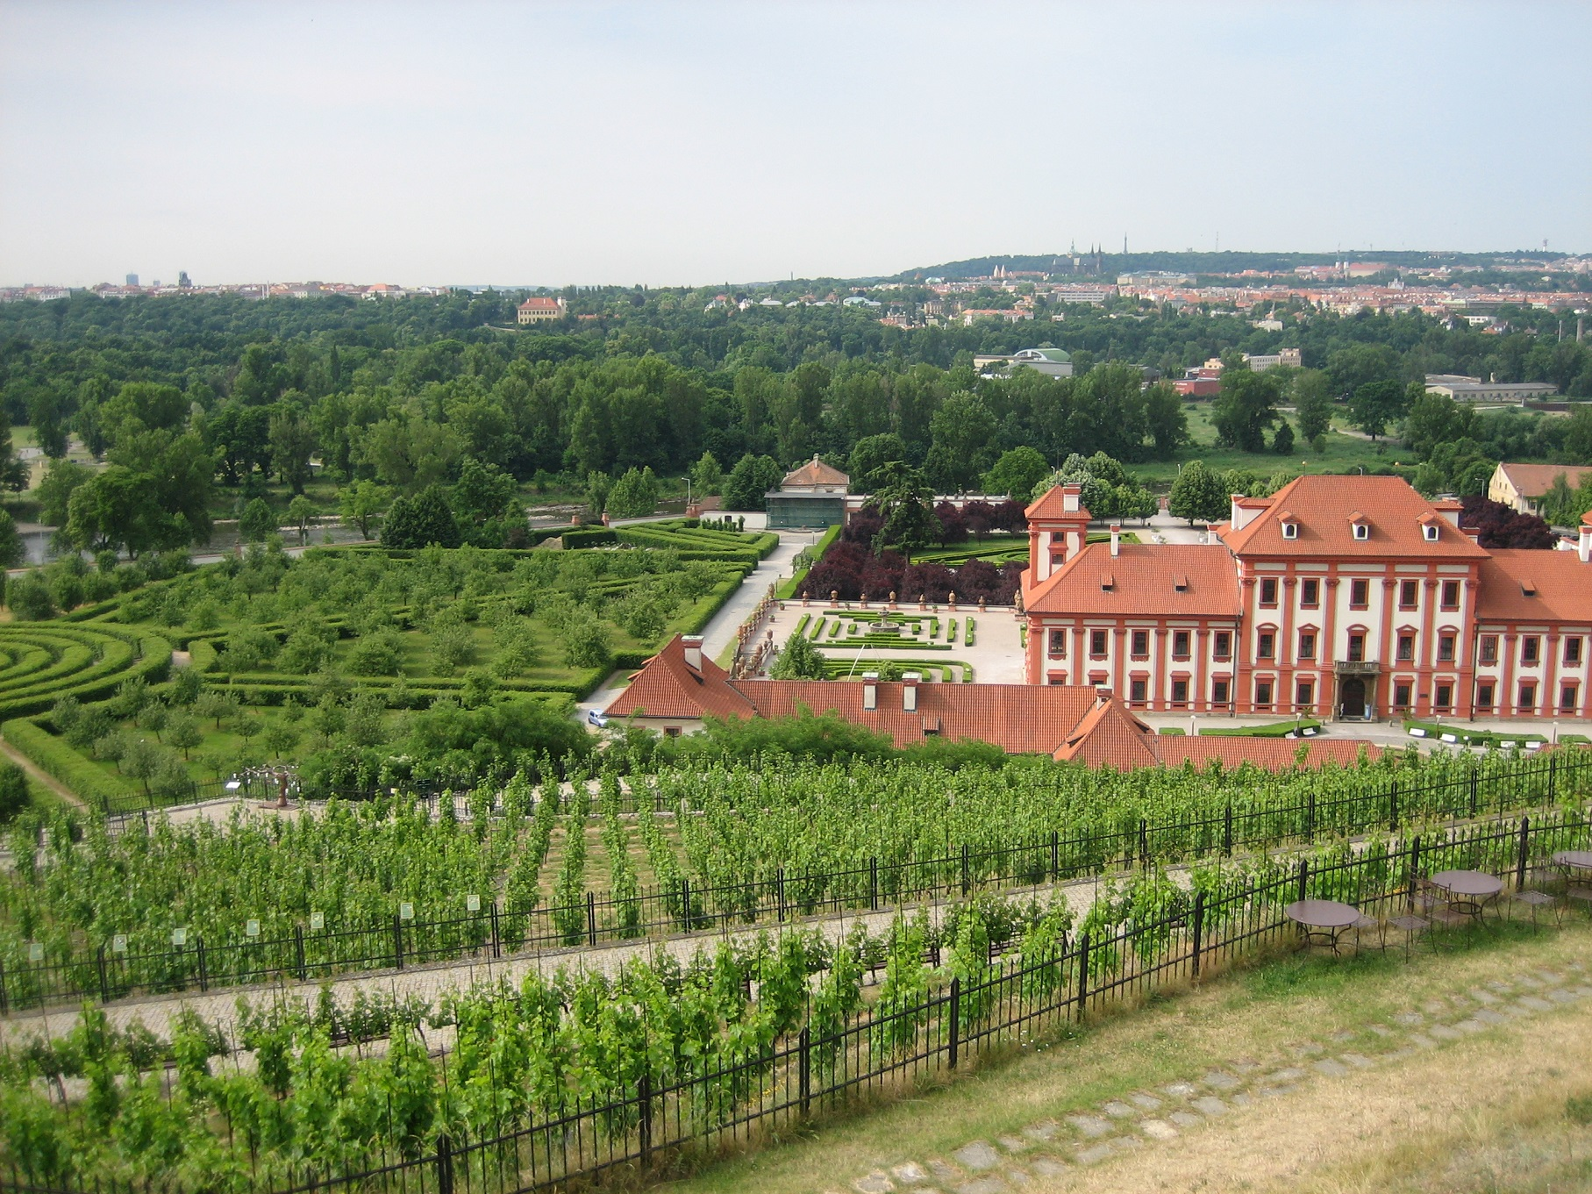

Slide 11
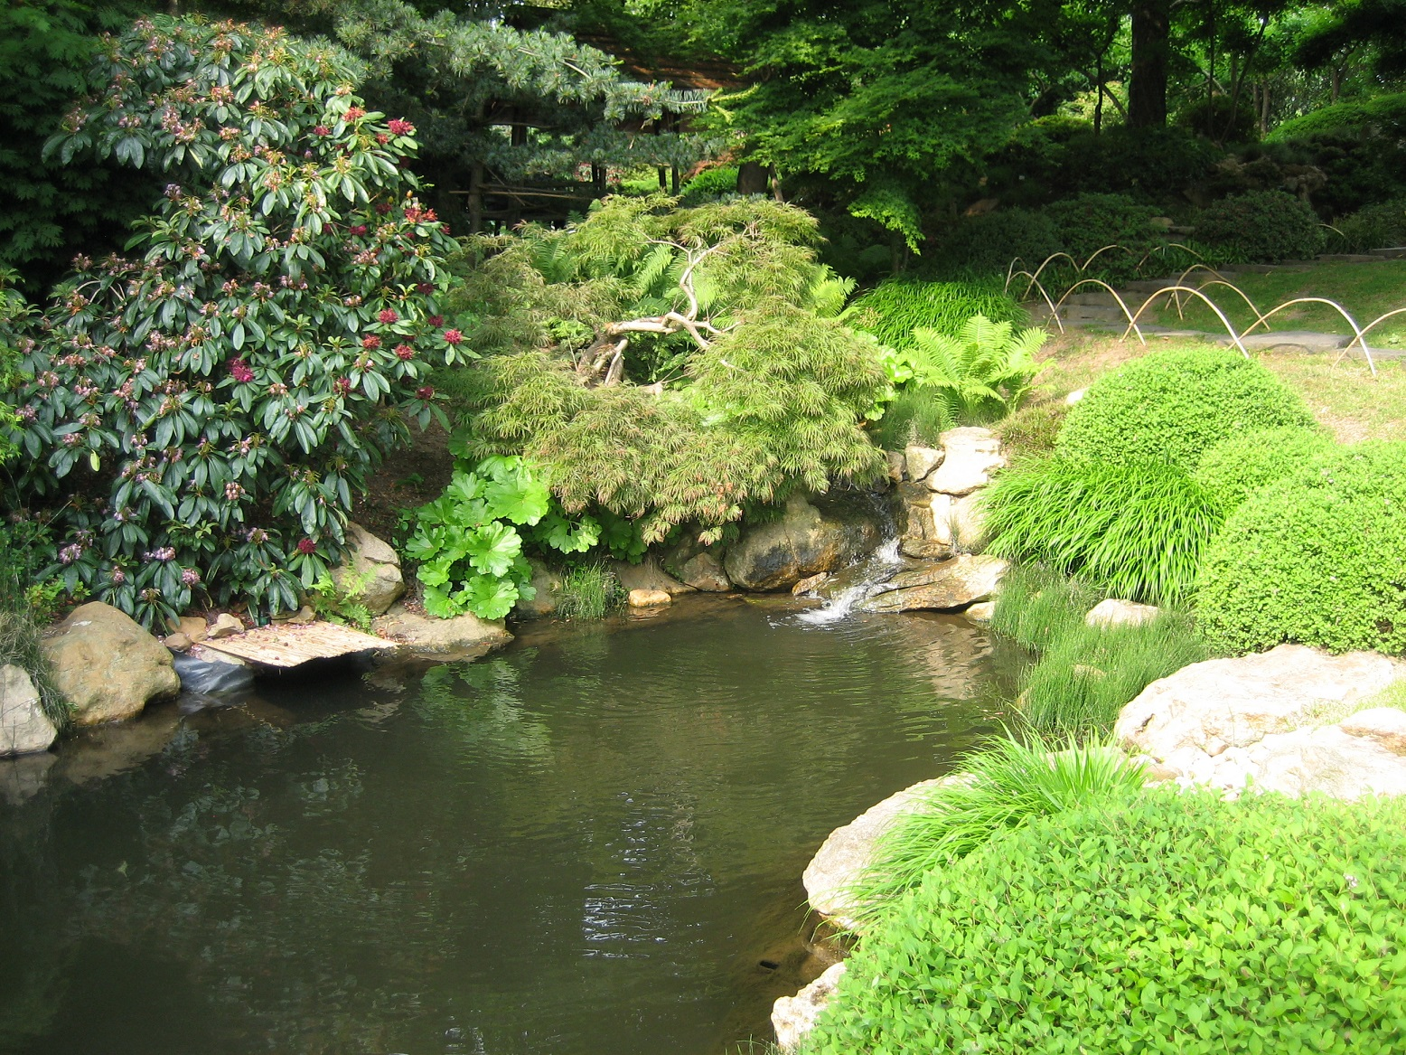

Slide 12
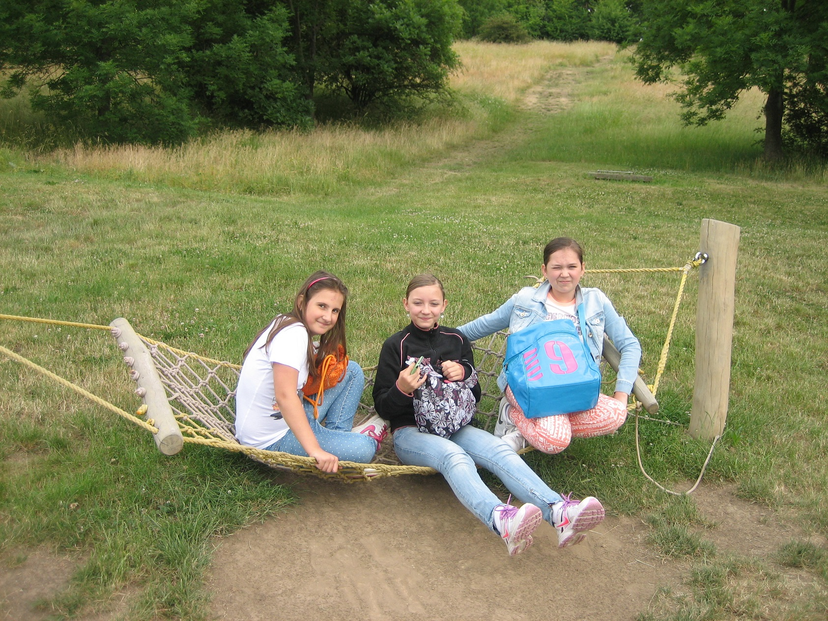

Slide 13
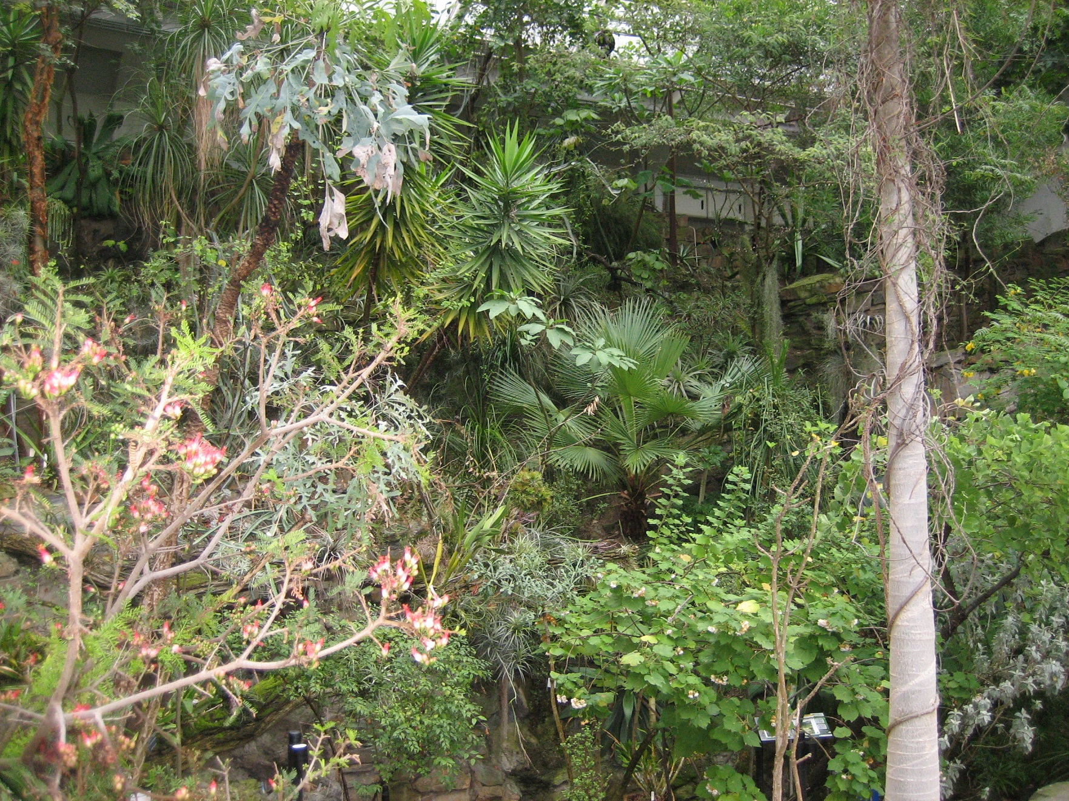

Slide 14
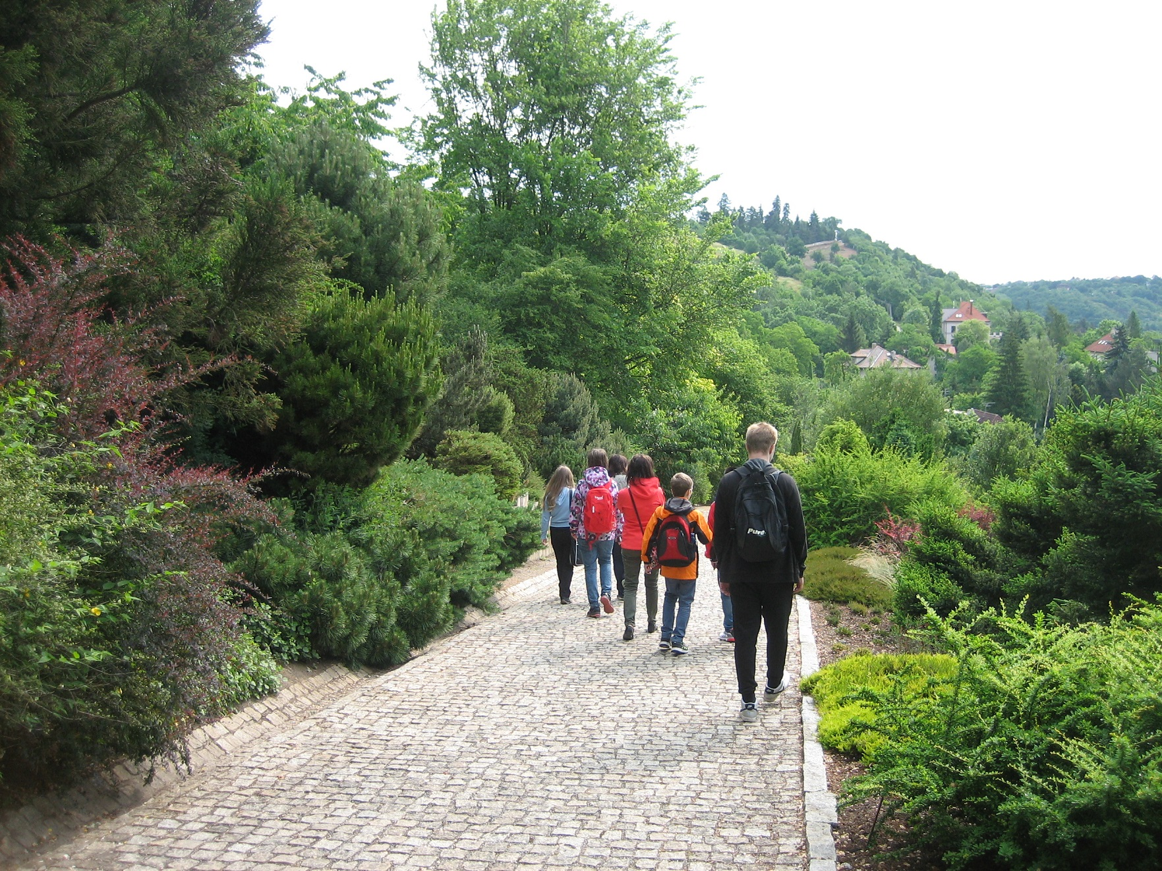

Slide 15
